Slide 1
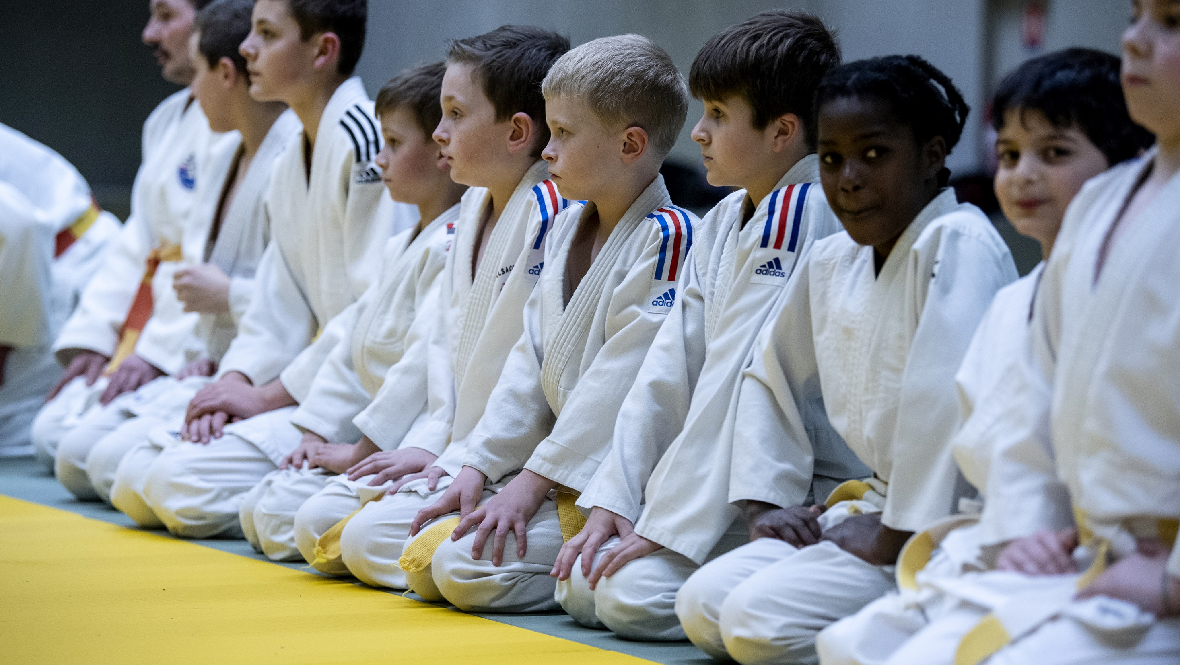

AAP IMPACT 2024

Slide 2
PRESENTATION PROJET IMPACT 2024
JUDO & ACCOMPAGNEMENT

Slide 3

JUDO & ACCOMPAGNEMENT
Contexte et enjeux
Le judo, en tant que discipline éducative et inclusive, constitue un levier majeur d’intégration sociale et de citoyenneté. Cependant, la pleine inclusion des personnes en situation de handicap dans les clubs nécessite un accompagnement adapté et des ressources humaines formées.
Le projet « Binômes d’accompagnement » vise à répondre à cet enjeu en structurant, à l’échelle nationale, un réseau d’aidants à l’inclusion au sein des clubs de judo, formés et coordonnés grâce à la création du Certificat d’Aidant à l’Inclusion du Judo (CAIJ).

Slide 4



Objectifs
Faciliter l’accueil et la pratique du judo pour les publics en situation de handicap au sein des clubs affiliés.
Former et valoriser un réseau national d’aidants à l’inclusion (services civiques, étudiants STAPS, bénévoles, éducateurs en formation).
Structurer un dispositif d’accompagnement pérenne avant, pendant et après les séances.
Contribuer à la dynamique nationale d’inclusion soutenue par le programme Impact 2024.

Slide 5
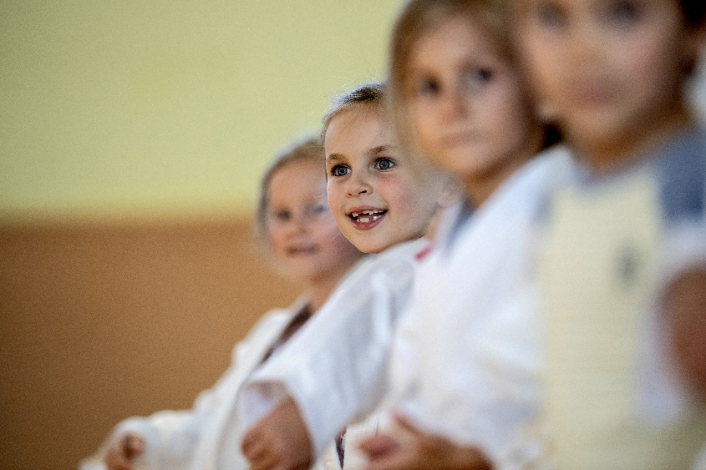
Description opérationnelle
Le projet repose sur la création d’un réseau d’aidants formés, intervenant en binôme avec les enseignants de judo. Ces accompagnants assureront :
Avant la séance
Accueil, installation, préparation du matériel, coordination avec l’encadrant et les familles
Pendant la séance
Accompagnement des pratiquants, adaptation des consignes, soutien à la participation active et au lien social
Après la séance
Bilan, valorisation des progrès, retour aux familles, suivi du parcours sportif et éducatif

Slide 6
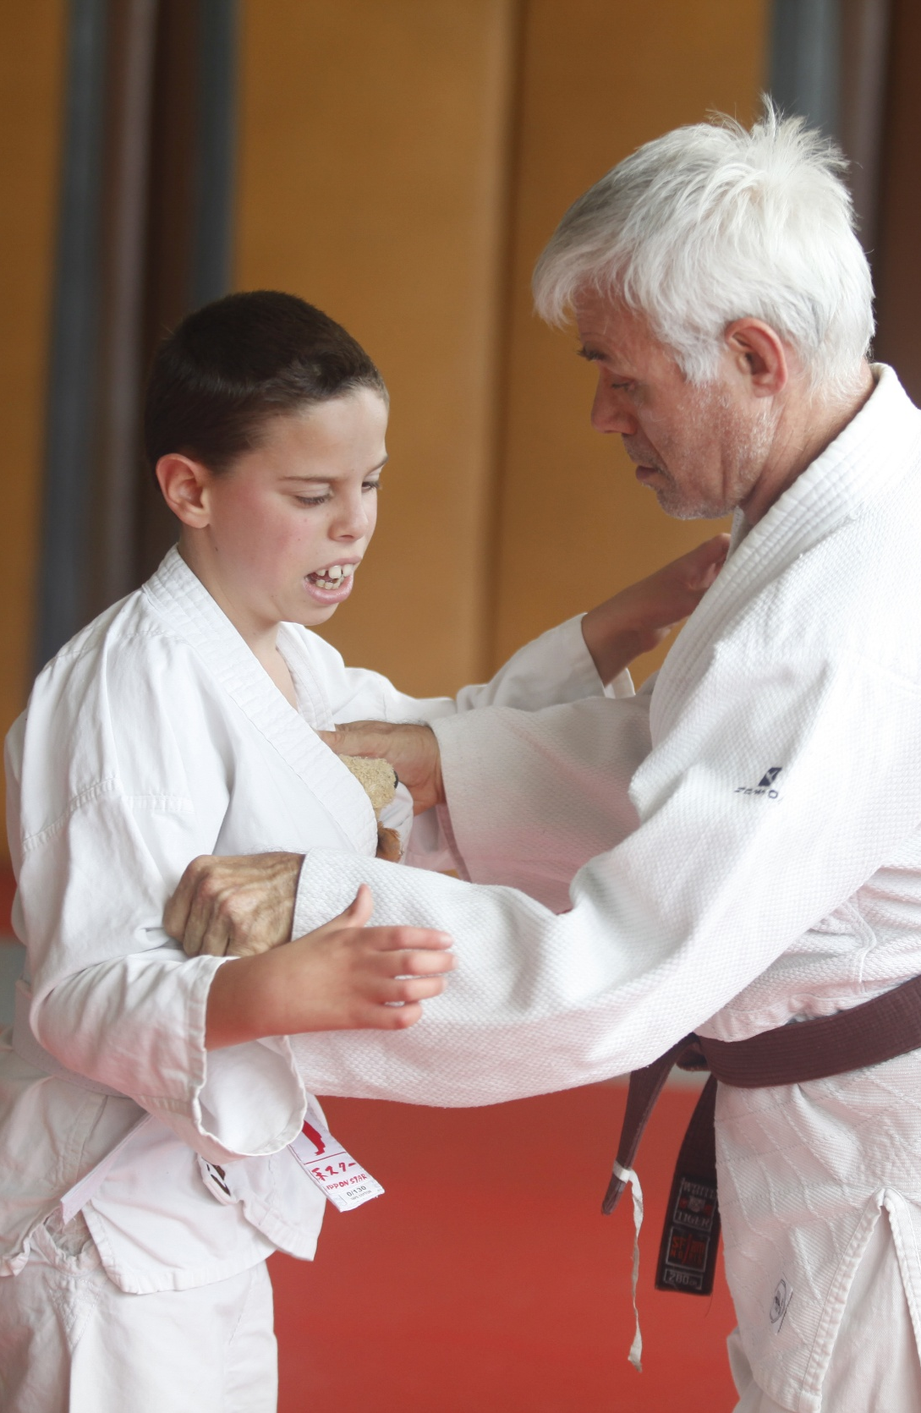
Formation
L’Aidant à l’inclusion du judo accompagne l’enfant lors de son cours collectif. Il est le relais entre le groupe et lui, afin de permettre une inclusion sereine et dans un cadre de confiance.
L’aidant à l’inclusion du judo est aussi le lien entre vous, famille, et le club, afin de faciliter la communication et d’échanger les informations nécessaires au bien-être de la personne en situation de handicap.
L’aidant à l’inclusion du judo est l’acteur essentiel à la réussite de l’inclusion : il accompagne l’enfant pendant toute la séance, le stimule, l’encourage et fait le lien avec le coach et les autres enfants du groupe.
Le CAIJ (Certificat d’Aidant à l’Inclusion du Judo) sera développé en partenariat avec la Dojo Academy sur un format e-learning afin d’assurer une qualification reconnue et transférable.

Slide 7
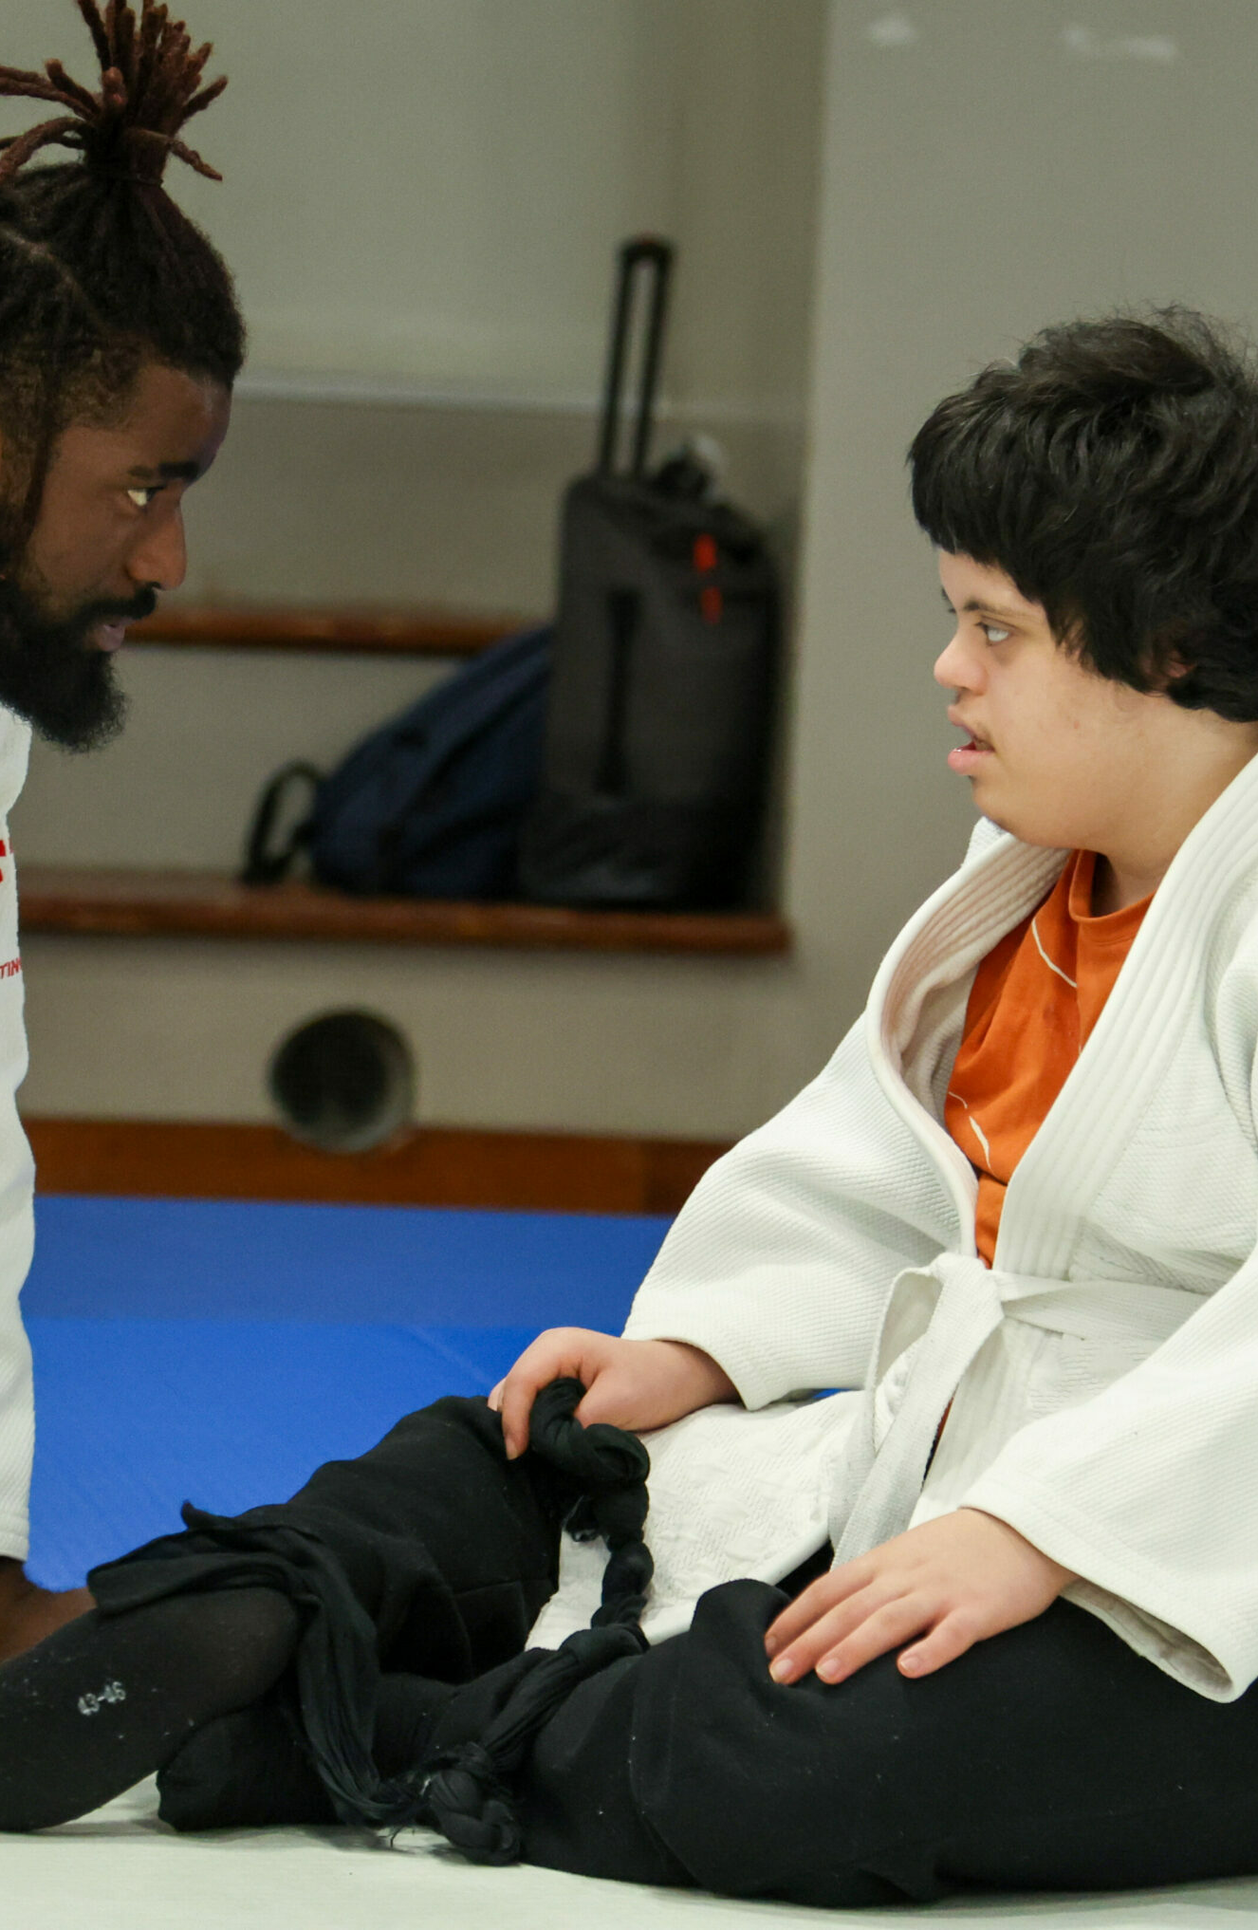
Mise en oeuvre territorial et role des ligues
Les ligues régionales seront le pivot du déploiement territorial :
Identification des clubs volontaires et des besoins en accompagnement, suivi et évaluation des actions menées.
Une mutualisation interclubs sera favorisée afin d’optimiser les ressources humaines et de renforcer la solidarité territoriale.
Déploiement national et appels à projets
Le déploiement à l’échelle nationale se fera via des appels à projets territoriaux portés par la Fédération et relayés par les ligues. Ces appels permettront :
De soutenir financièrement les clubs accueillant des publics en situation de handicap,
D’aider à la formation et à la valorisation des accompagnants,
De renforcer l’impact social du judo dans les territoires, en cohérence avec les ambitions d’Impact 2024 : inclusion, engagement des jeunes et égalité des chances.

Slide 8
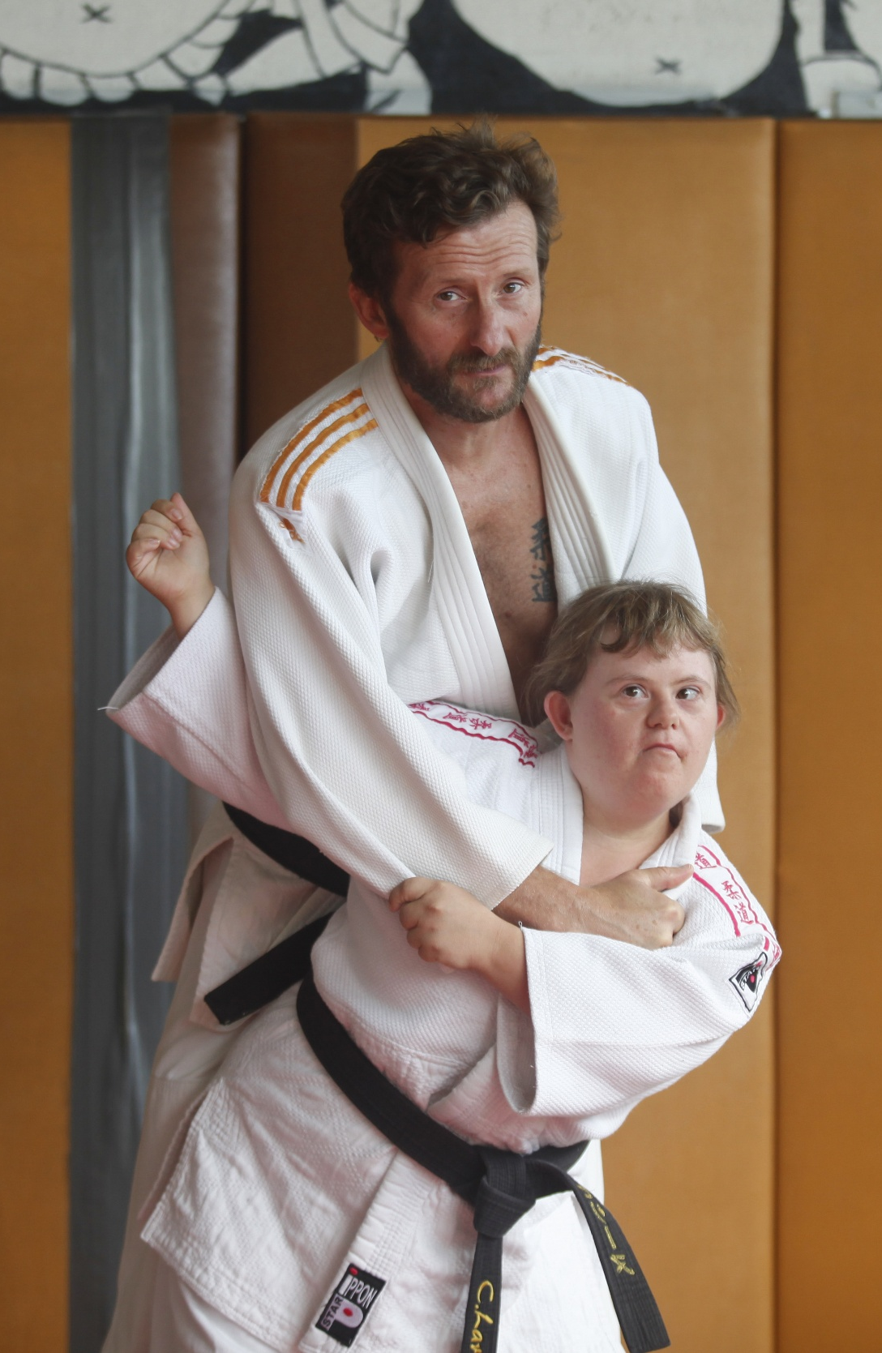
Résultats attendus
Constitution d’un réseau national d’au moins 30 binômes d’accompagnement d’ici fin 2026 dans 6 régions pilotes soit 5 binômes par région.
Augmentation du nombre de clubs inclusifs dans une démarche d’accueil des publics en situation de handicap.
Création et diffusion du CAIJ reconnu dans le parcours de formation fédéral.
Renforcement du lien entre sport, jeunesse et inclusion sur l’ensemble du territoire.

Slide 9
5 Ligues Pilotes — Sélection Territoriale
5 Ligues pilotes retenues pour le déploiement national
1. Ile-de-France — Bassin parisien : poids démographique, tissu associatif dense, forte concentration handisport
2. Auvergne-Rhône-Alpes — Grand Sud-Est : 2e région sportive de France, présence para-judo historique
3. Occitanie — Grand Sud-Ouest : dynamisme associatif, structures inclusives en développement
4. Hauts-de-France — Grand Nord : enjeux d’inclusion sociale, lien avec les politiques de cohésion territoriale
5. Bretagne / Pays de la Loire — Grand Ouest : engagement fort des clubs en milieu rural, couverture de la façade atlantique

Slide 10
Modalités de Répartition de l’AAP au sein des Ligues
Architecture de répartition : FFJUDO → 5 Ligues pilotes → Clubs volontaires (7 projets / ligue = 35 projets au total — 1000 € par projet)
Formation CAIJ — Accès au module e-learning Dojo Academy pris en charge à 100% par l’AAP pour les clubs pilotes
Indemnisation des aidants — Subvention forfaitaire par binôme (services civiques, étudiants STAPS, bénévoles)
Référent ligue — Dotation ligue pour 1 référent projet (ETP partiel ou mission) : suivi, coordination interclubs, évaluation
Critères de sélection des clubs — Accueil d’au moins 1 pratiquant en situation de handicap, enseignant référent désigné, candidat aidant identifié, engagement à l’évaluation
Calendrier — Appel à candidatures de juillet à septembre 2026 | Formation CAIJ à partie de septembre 2026 | Déploiement sept. 2026 – juin 2027

Slide 11
Modalités de Répartition de l’AAP au sein des Ligues
Enveloppe totale AAP : 50 000 €
Module e-learning CAIJ — Dojo Academy : 10 000 € (fourchette 8 000–10 000 €)
Coordination / évaluation par ligue pilote : 5 × 1 000 € = 5 000 €
Indemnisation des aidants (projets clubs) : 35 000 € restants — 1000 € par projet
Nombre de projets financés : 35 000 € ÷ 1000 € = 35 projets au total soit 7 projets par ligue pilote
Récapitulatif par ligue : 1 000 € coordination (x5 ligues) + 7 × 1000 € = 7000 € (× 5 ligues = 40 000 €) + 10 000 € CAIJ = 50 000 €

Slide 12
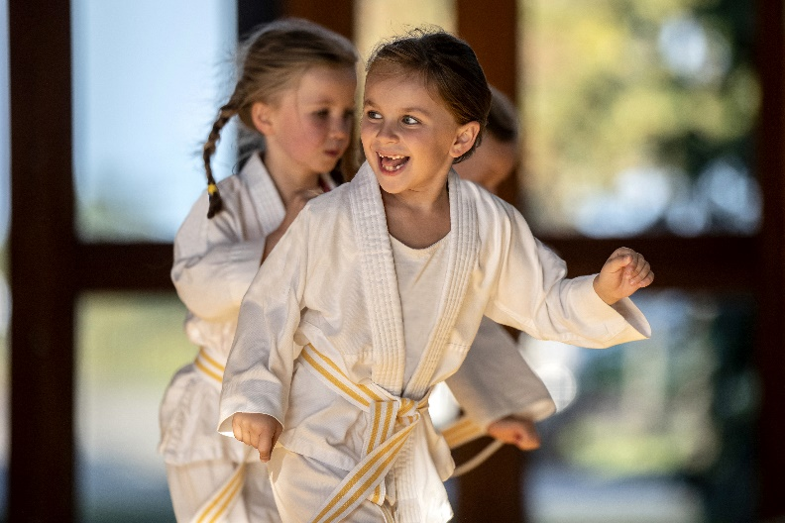
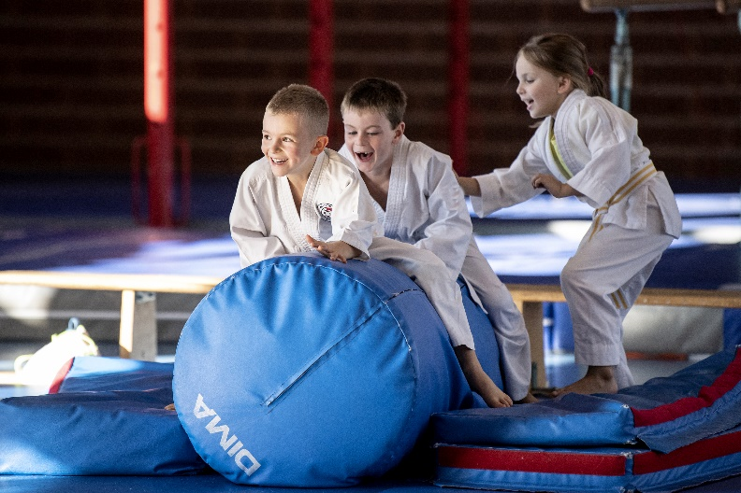
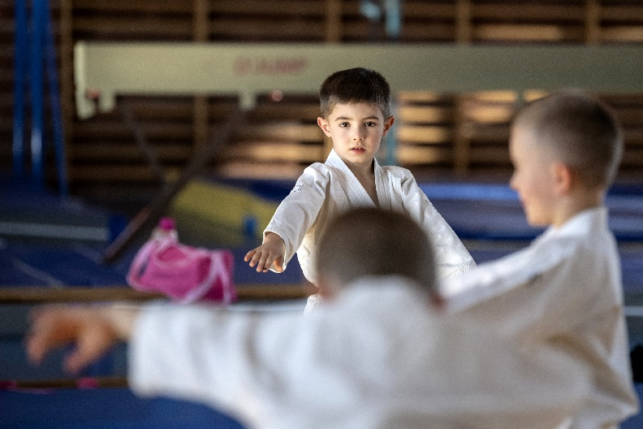
Echéances
Création du module de formation e-learning
De Juin à fin Aout
Formation CAIJ
À partir de Septembre
Appel à candidature dans les territoires:
De Juillet à Septembre
Déploiement du projet Judo & Accompagnement:
Septembre 2026 à Juin 2027

Slide 13
CONTACT
Julien PARROT
julien.parrot@ffjudo.com
06 14 56 01 18

